Slide 1

16장 스레드와 핸들러
16
스레드-핸들러

Slide 2
이번 장에서는 무엇을 다룰까요?
1
스레드 만들기
2
핸들러 사용하기
3
AsyncTask 사용하기
4
Looper 사용하기
5
스레드로 애니메이션 만들기

Slide 3
16장 스레드와 핸들러
ANR(Android Not Responding)과 스레드-핸들러
13-1.

Slide 4
13.1. ANR과 스레드_핸들러
메인 액티비티
애플리케이션이 실행될 때 하나의 프로세스에서 처리
이벤트를 처리하거나 필요한 메소드를 정의하여 기능을 구현하는 경우에도 동일한 프로세스 내에서 실행
문제점
대기 시간이 길어지는 네트워크 요청 등의 기능을 수행할 때는 화면에 보이는 UI도 멈춤 상태로 있게 됨
해결 방안
하나의 프로세스 안에서 여러 개의 작업이 동시 수행되는 멀티 스레드 방식을 사용
멀티 스레드
같은 프로세스 안에 들어 있으면서 메모리 리소스를 공유하게 되므로 효율적인 처리가 가능
동시에 리소스를 접근할 경우 데드락(DeadLock) 발생
공통 메모리 리소스
메인 스레드
(Main Thread)
(1) 프로젝트 생성 시
공통 메모리 리소스
스레드 #1
(Thread-1)
스레드 #2
(Thread-2)
메인 스레드
(Main Thread)
(2) 별도의 스레드 생성 시
[멀티스레드 시스템에서 시스템에서 공통 메모리 리소스 접근]
1. 핸들러 사용하기

Slide 5
13.1. ANR과 스레드_핸들러
시나리오 | 설 명
서비스 사용 | 백그라운드 작업은 서비스로 실행하고 사용자에게는 알림 서비스를 이용해 알려줌 만약 메인 액티비티로 결과값을 전달하고 이를 이용해 다른 작업을 수행하고자 한다면 브로드캐스팅을 이용하거나 하여 결과값을 전달할 수 있음
스레드 사용 | 스레드는 동일 프로세스 내에 있기 때문에 작업 수행의 결과를 바로 처리할 수 있음 그러나 UI 객체는 직접 접근할 수 없으므로 핸들러(Handler) 객체를 사용함
1. 핸들러 사용하기

Slide 6
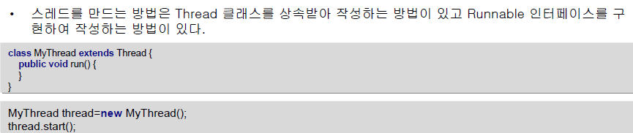
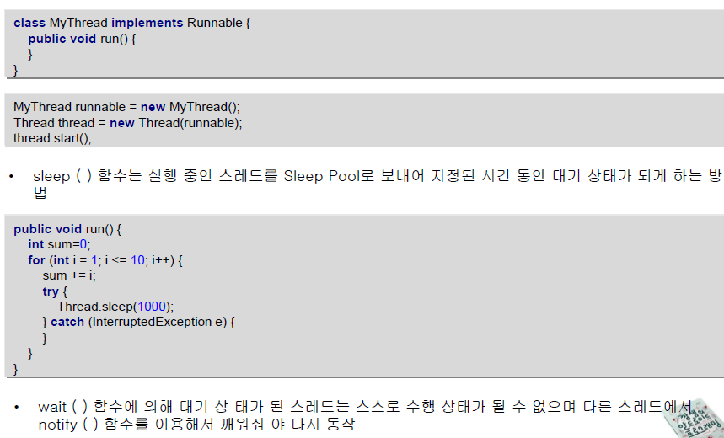
13.1. ANR과 스레드_핸들러
13.1.1 스레드 만들기
1. 스레드 클래스 상속하여 선언 후 실행하는 방법
2. Runnable인터페이스 구현 후 실행하는 방법
5. 액티비티의 수명주기

Slide 7
13.1. ANR과 스레드_핸들러
13.1.2 run()메소드 오버라이딩

Slide 8
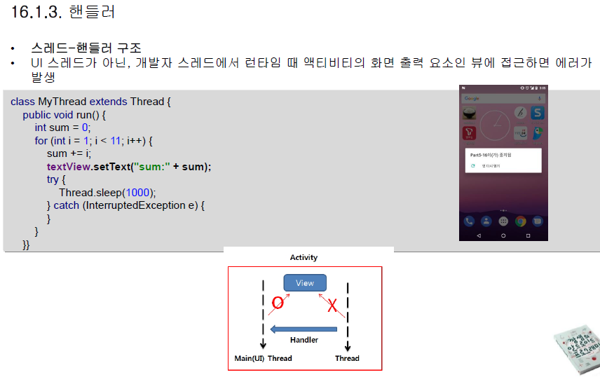
13.1. ANR과 스레드_핸들러
13.

Slide 9
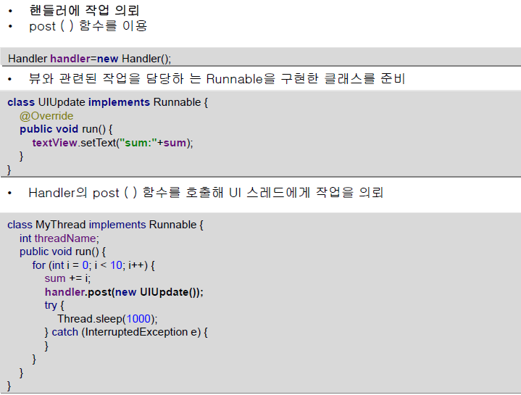
13.1. ANR과 스레드_핸들러

Slide 10
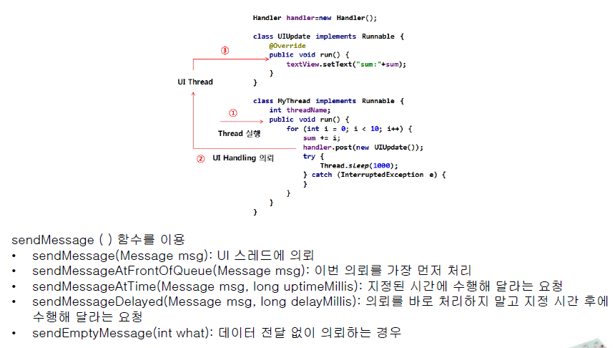
13.1. ANR과 스레드_핸들러

Slide 11
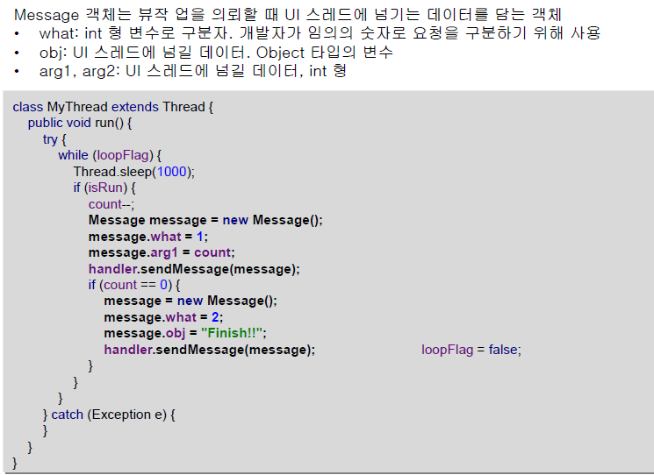
13.1. ANR과 스레드_핸들러

Slide 12
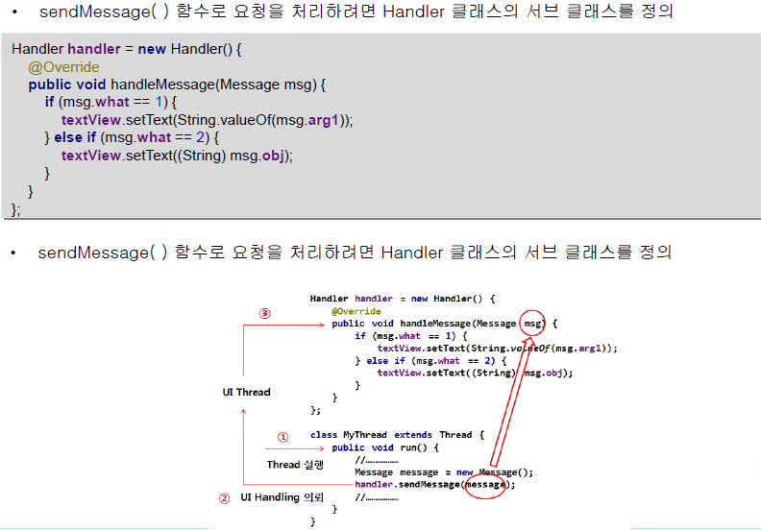
13.1. ANR과 스레드_핸들러

Slide 13
13.1. ANR과 스레드_핸들러

Slide 14
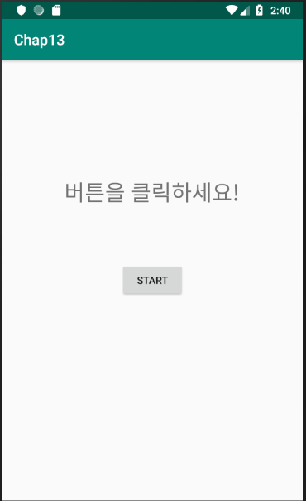
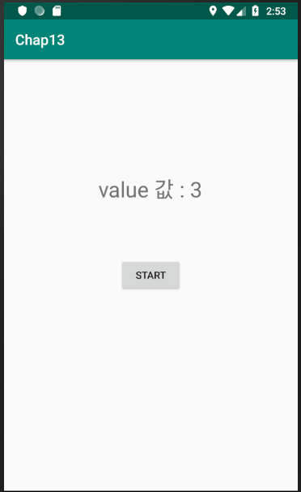
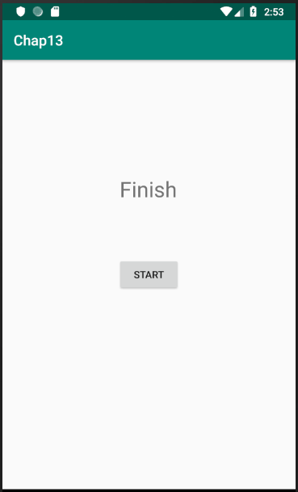
13.1 스레드 실습예제1

Slide 15
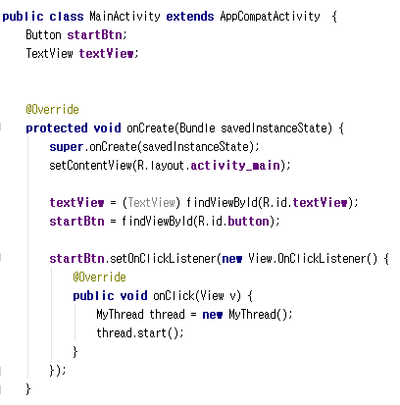
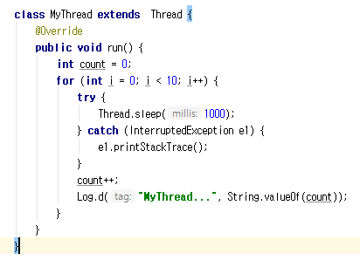
Thread 예제

Slide 16
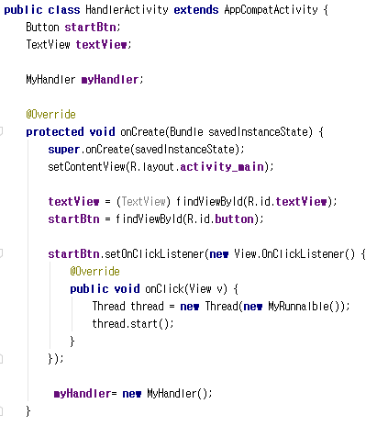
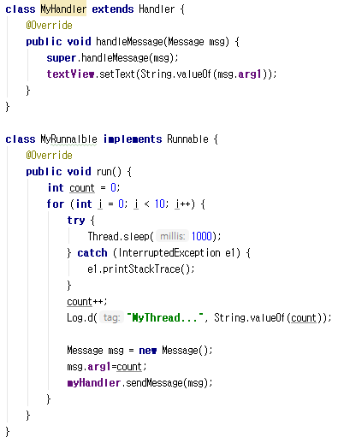
Thread-handler 예제 – sendMessage()

Slide 17
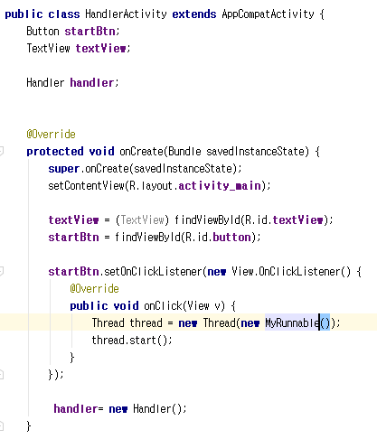
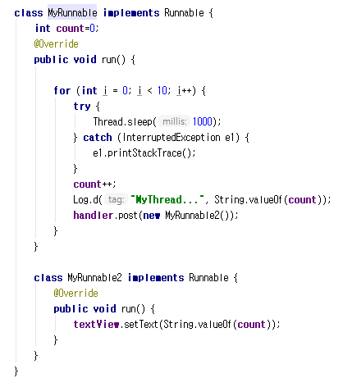
Thread-handler 예제 – post()

Slide 18
16장 스레드와 핸들러
13-2.
AsyncTask와 Looper

Slide 19
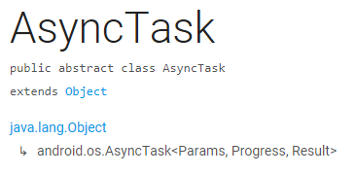
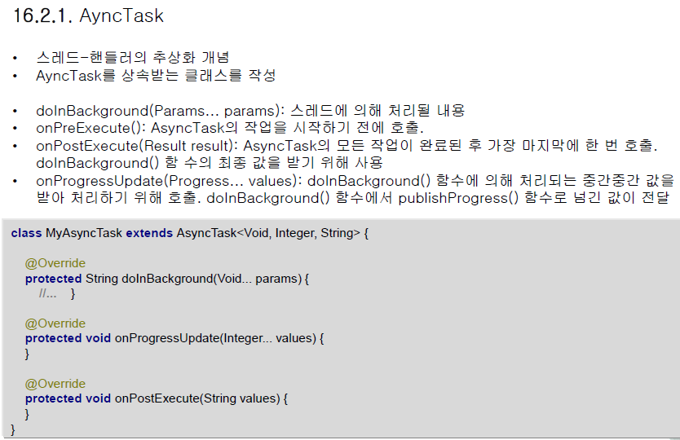
13.2. AsyncTask와 Looper

Slide 20
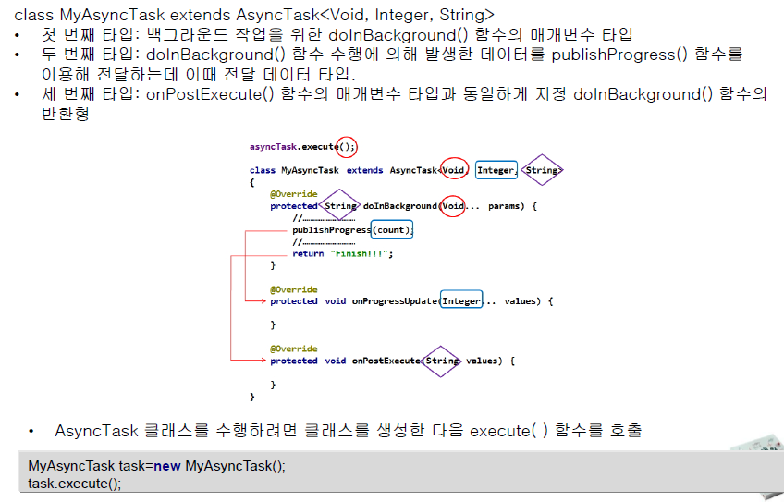
13.2.1 AsyncTask

Slide 21
13.2.1 AsyncTask

Slide 22
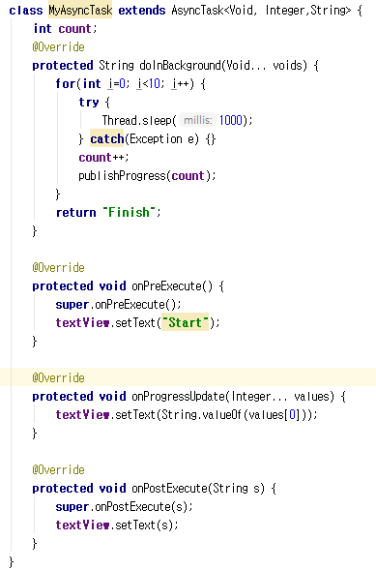
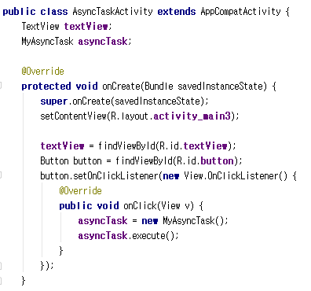
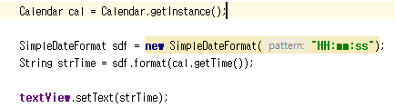
13.2.1 AsyncTask 실습예제
AsyncTaskActivity.java 생성
activity_main.xml 복사
1초마다 시각 표시 하기!

Slide 23
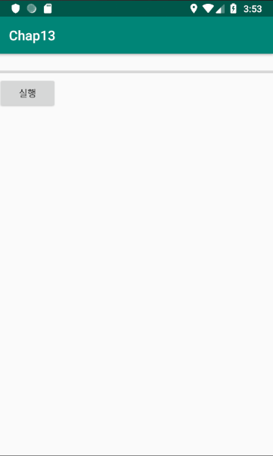
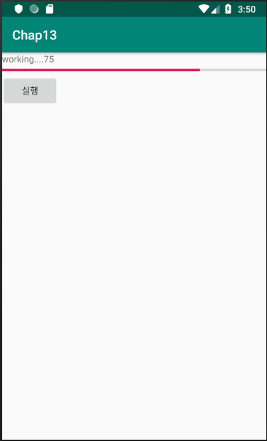
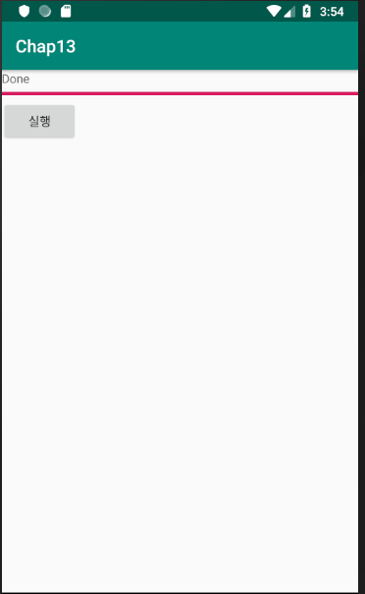
13.2.1 AsyncTask 실습예제2

Slide 24
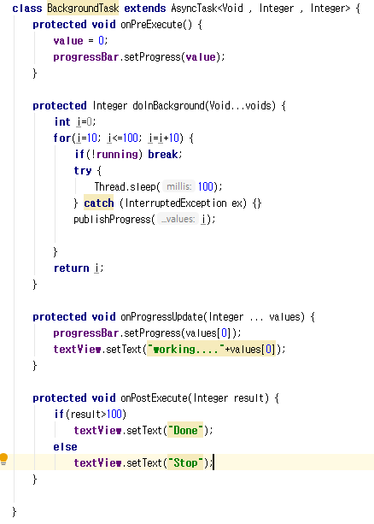
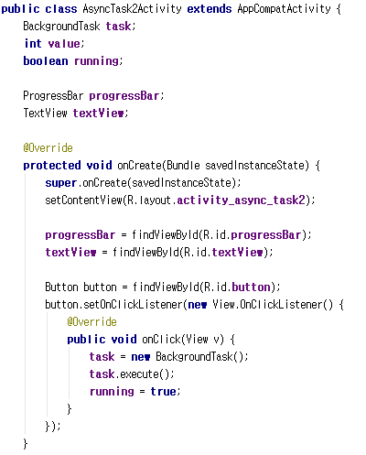
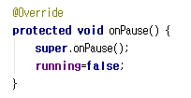
13.2.1 AsyncTask 실습예제2
화면을 벗어나면 스레드 멈춤

Slide 25
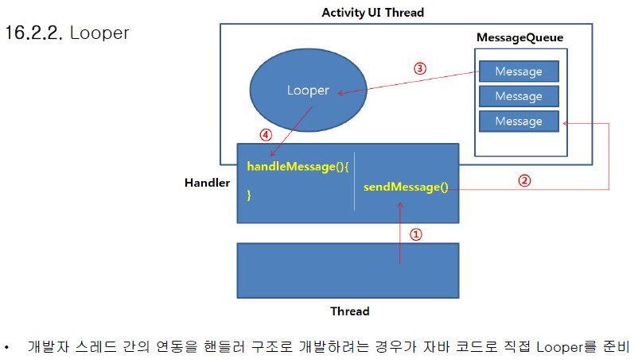
13.2.2 Looper

Slide 26
13.2.2 Looper
루퍼
무한 루프 방식을 이용해 메시지 큐에 들어오는 메시지를 지속적으로 보면서 하나씩 처리함
핸들러 (Handler)
루퍼
(Looper)
스레드 #1
(Thread-1)
메시지 큐
(Message Queue)
[루퍼를 이용한 메시지 처리]
3. 스레드로 메시지 전송하기

Slide 27
13.2.2 Looper –개발자 스레드로 메시지 전송하기
핸들러의 기능
- 새로 만든 스레드에서 메인 스레드로 메시지를 전달하는 것임
스레드의 작업 결과물을 메시지로 만들어 전달하는 이유
- 별도의 스레드에서 메인 스레드가 관리하는 UI 객체에 직접 접근할 수 없기 때문임
메인 스레드에서 별도의 스레드로 메시지를 전달하는 방법이 필요한 경우
- 일반적으로 변수 선언을 통해 데이터를 전달하는 것이 가장 쉬운 방법임
- 핸들러가 사용하는 메시지 큐를 이용하여 순차적으로 메시지를 실행하는 방식이 필요한 경우가
발생함
- 특히 별도의 스레드가 동일한 객체에 접근할 때 다른 스레드들이 동시에 메소드를 호출하는
경우가 있을 수 있으므로 메시지 큐를 이용한 접근 방식에 대해 이해가 필요함
3. 스레드로 메시지 전송하기

Slide 28
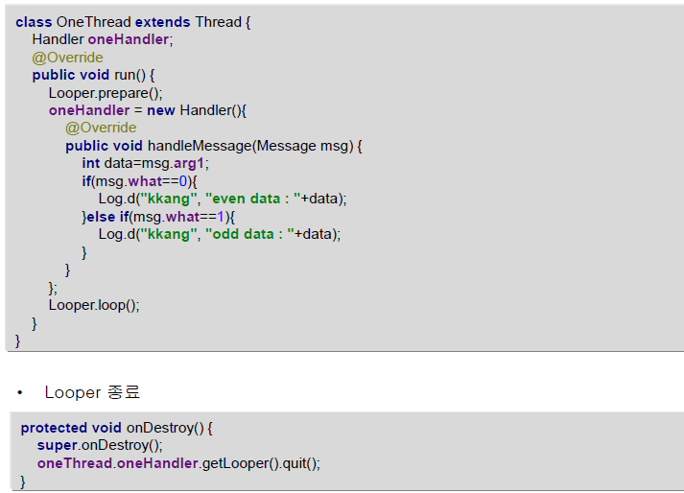
13.2.2 Looper –개발자 스레드로 메시지 전송하기

Slide 29
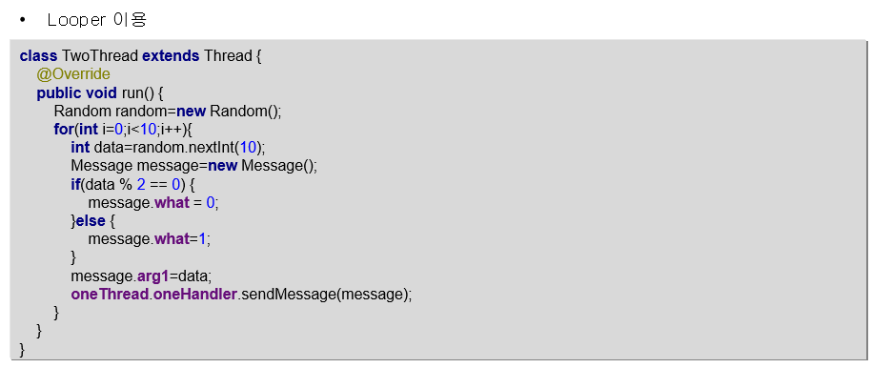
13.2.2 Looper –개발자 스레드로 메시지 전송하기

Slide 30
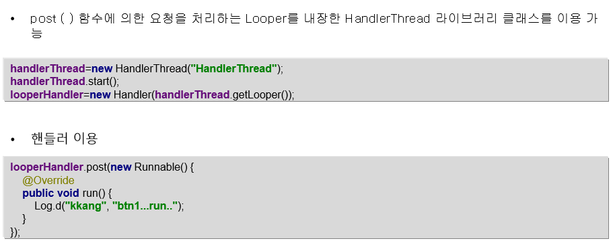
13.2.2 Looper –개발자 스레드로 메시지 전송하기

Slide 31
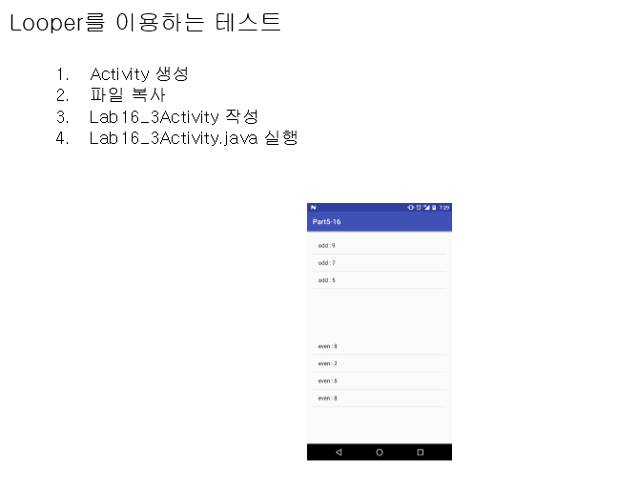
13.2.2 Looper –실습예제

Slide 32
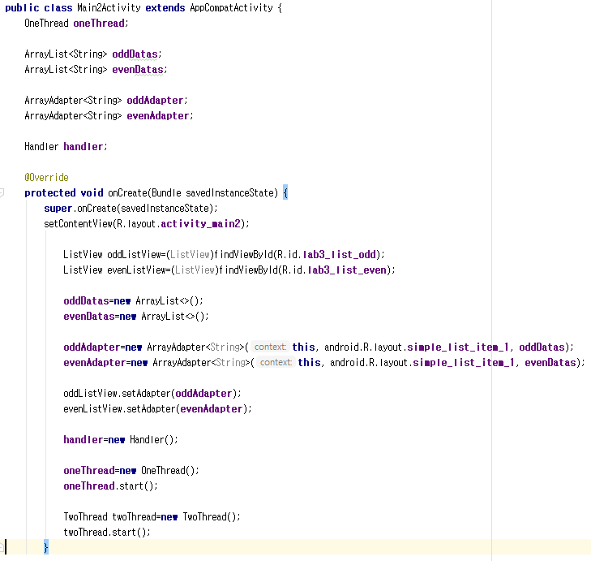
13-2 실습예제

Slide 33
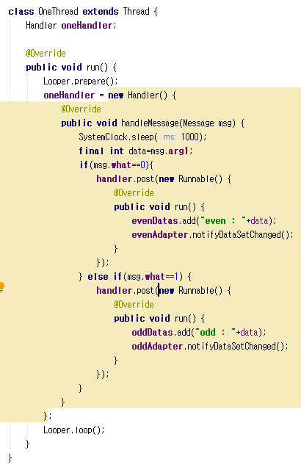
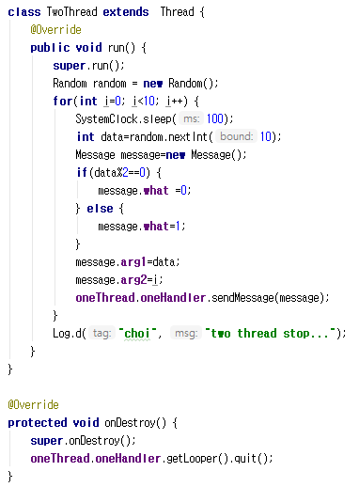

Slide 34
둘째마당 – CH7. 스레드와 애니메이션
13-3.
스레드로 애니메이션 만들기

Slide 35


스레드로 애니메이션 만들기 예제
스레드로 애니메이션
만들기 예제
스레드를 이용해 애니메이션 구성
서피스뷰와 여러 장의 이미지 사용
메인 액티비티의
XML 레이아웃
서피스뷰를 상속한
새로운 뷰 클래스 정의
새로 만든 뷰를 추가
서피스뷰를 이용해 그리기
5. 스레드로 애니메이션 만들기

Slide 36
레이아웃 만들기
<FrameLayout xmlns:android="http://schemas.android.com/apk/res/android"
xmlns:tools="http://schemas.android.com/tools"
android:layout_width="match_parent"
android:layout_height="match_parent" >
<ImageView
android:id="@+id/imageView"
android:layout_width="match_parent"
android:layout_height="match_parent"
/>
</FrameLayout>
프레임 레이아웃을 최상위로 하고 있으며 ImageView를 태그로 포함함
폭과 높이의 속성이 "match_parent"로 되어 있으므로 전체 화면에 이 뷰가 보임
5. 스레드로 애니메이션 만들기

Slide 37
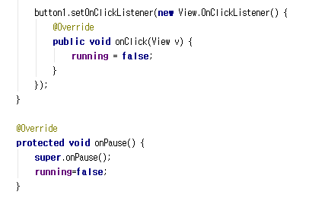
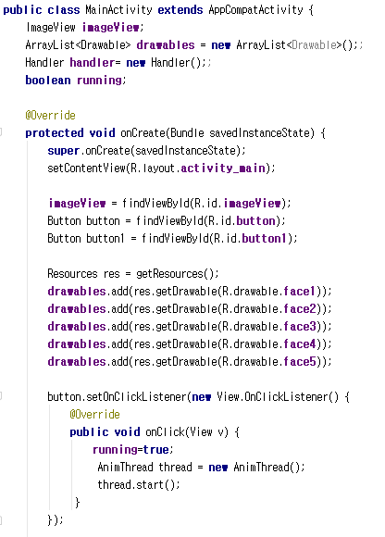
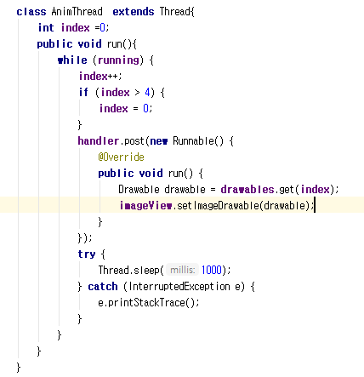
스레드 애니메이션을 위한 뷰 클래스 정의

